Slide 1





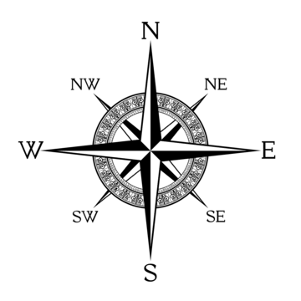



𝕽𝖔𝖙𝖆 𝕾𝖆𝖈𝖗𝖆
IDIOMA
?
ROTAS
GUIA
GALERIA
AJUDA
ENTRAR

Slide 2

𝕽𝖔𝖙𝖆 𝕾𝖆𝖈𝖗𝖆
IDIOMA
E-MAIL
SENHA
PRIMEIRO ACESSO
ESQUECI A SENHA
VOLTAR

Slide 3


𝕽𝖔𝖙𝖆 𝕾𝖆𝖈𝖗𝖆
IDIOMA
ROTAS
GUIA
GALERIA
Passaporte
Digital
VOLTAR

Slide 4
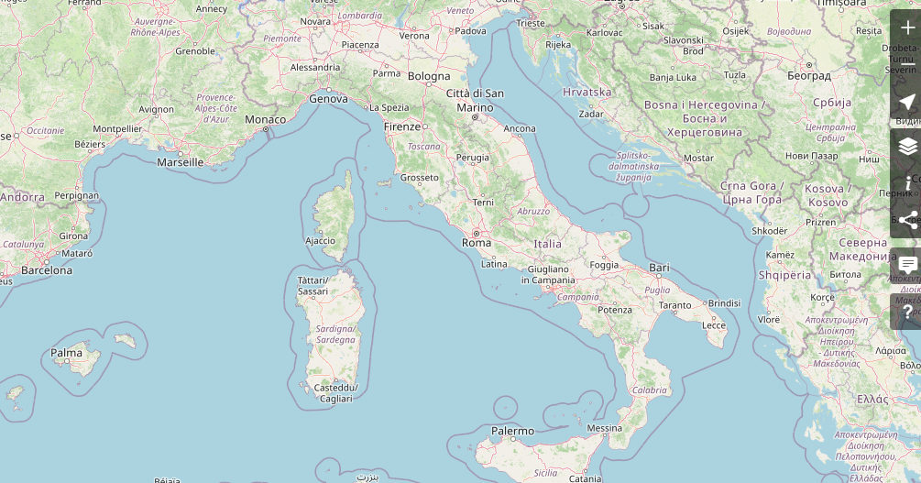

𝕽𝖔𝖙𝖆 𝕾𝖆𝖈𝖗𝖆
IDIOMA
BUSCAR
BASILICA DE SÃO PEDRO
VOLTAR

Slide 5
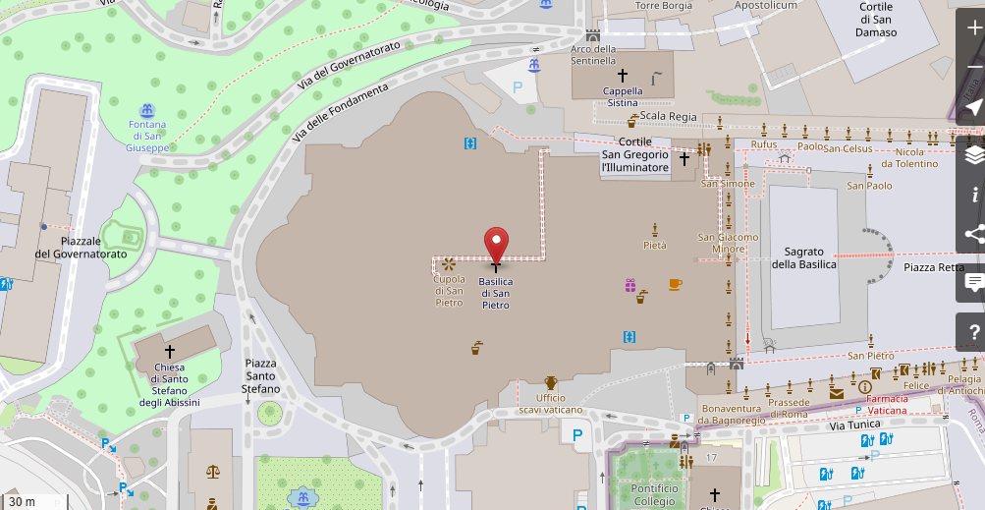



𝕽𝖔𝖙𝖆 𝕾𝖆𝖈𝖗𝖆
IDIOMA
VOLTAR
SUA
LOCALIZAÇÃO
CRIAR ROTA

Slide 6
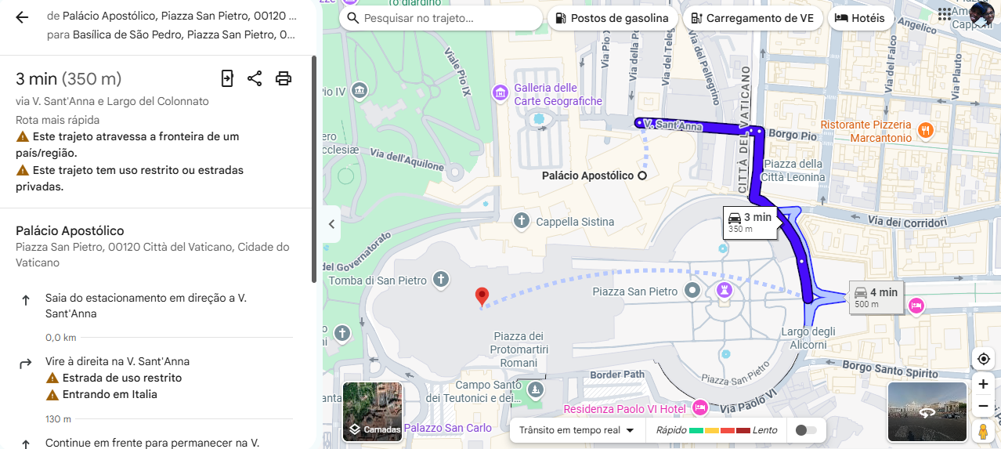

𝕽𝖔𝖙𝖆 𝕾𝖆𝖈𝖗𝖆
IDIOMA
VOLTAR
SALVAR ROTA
GUIA

Slide 7

𝕽𝖔𝖙𝖆 𝕾𝖆𝖈𝖗𝖆
IDIOMA
BASILICA DE SÃO PEDRO
GALERIA
HISTÓRIA
Passaporte
Digital
VOLTAR

Slide 8
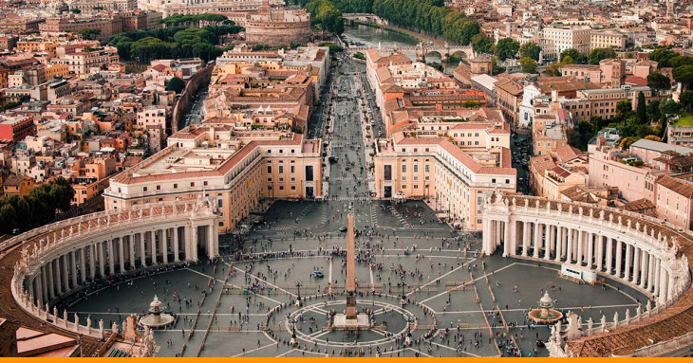
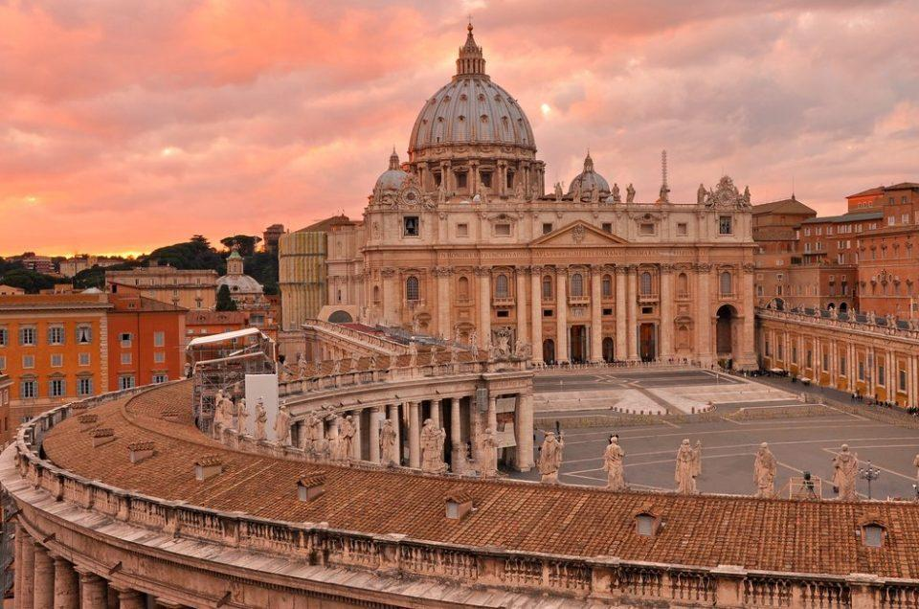
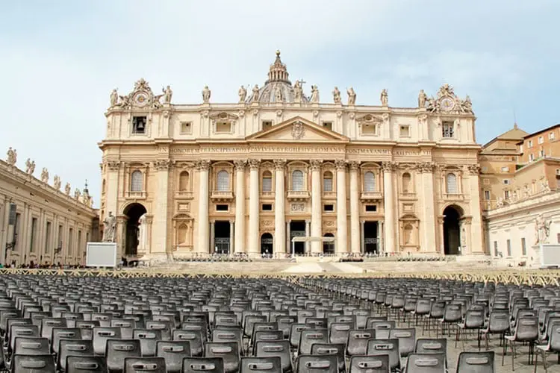
𝕽𝖔𝖙𝖆 𝕾𝖆𝖈𝖗𝖆
IDIOMA
BASILICA DE SÃO PEDRO
Passaporte
Digital
VOLTAR
HISTÓRIA

Slide 9
𝕽𝖔𝖙𝖆 𝕾𝖆𝖈𝖗𝖆
IDIOMA
BASILICA DE SÃO PEDRO
MINHA GALERIA
CARIMBO DIGITAL
Passaporte
Digital
VOLTAR

Slide 10

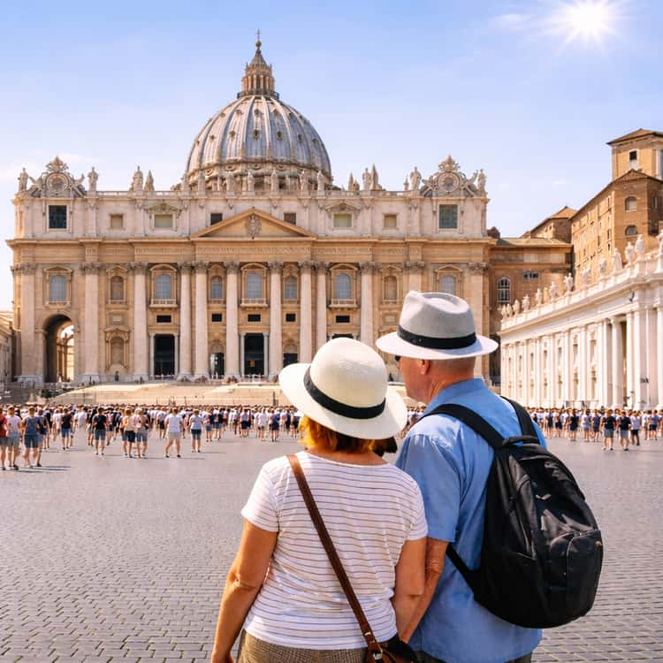
𝕽𝖔𝖙𝖆 𝕾𝖆𝖈𝖗𝖆
IDIOMA
BASÍLICA DE SÃO PEDRO
PRAÇA DE SÃO PEDRO, CIDADE DO VATICANO
DATA: 13/10/2026
Passaporte
Digital
SALVAR

